Slide 1
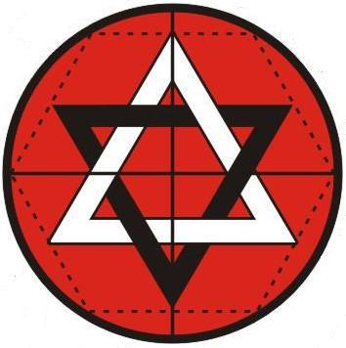
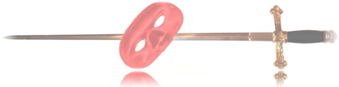
Asociado - Complementos
Primer Grado del Martinismo

Slide 2
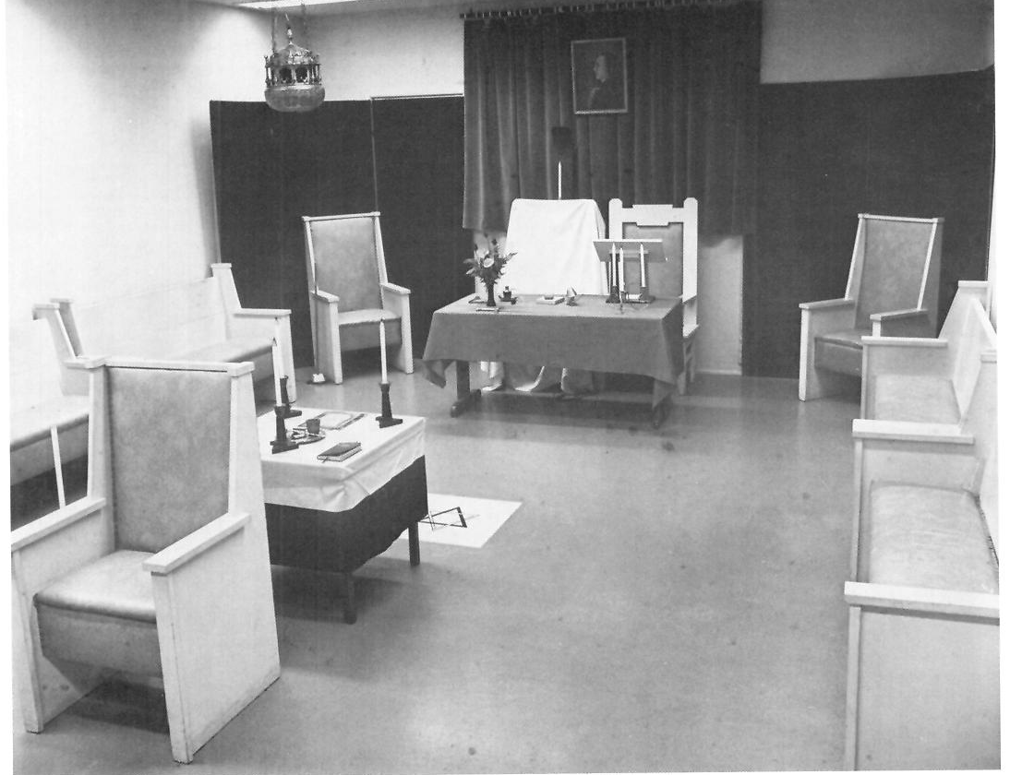
Una fotografía antigua
del Templo Martinista
de la OMT en
San José, California.

Slide 3
El Templo Martinista de
Taller, según los Rituales actuales de la OMT.
Los “Talleres” son cuerpos menores de la OMT, regidos por sólo tres Oficiales: Maestro, Orador y Centinela.

Slide 4
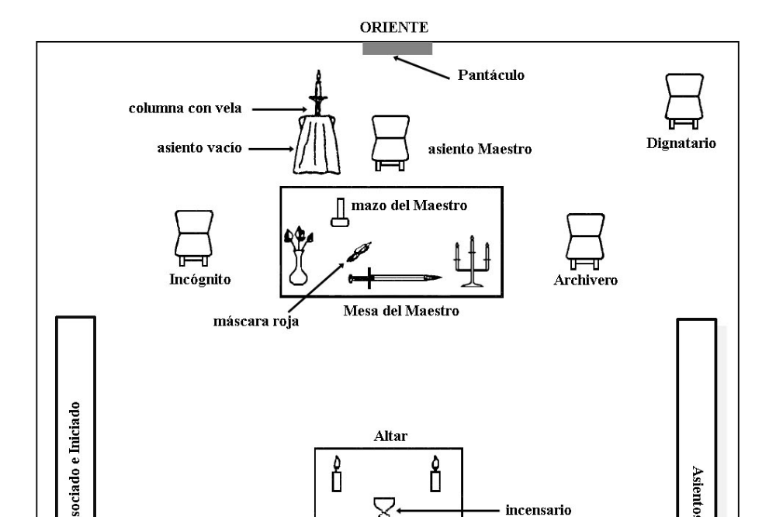
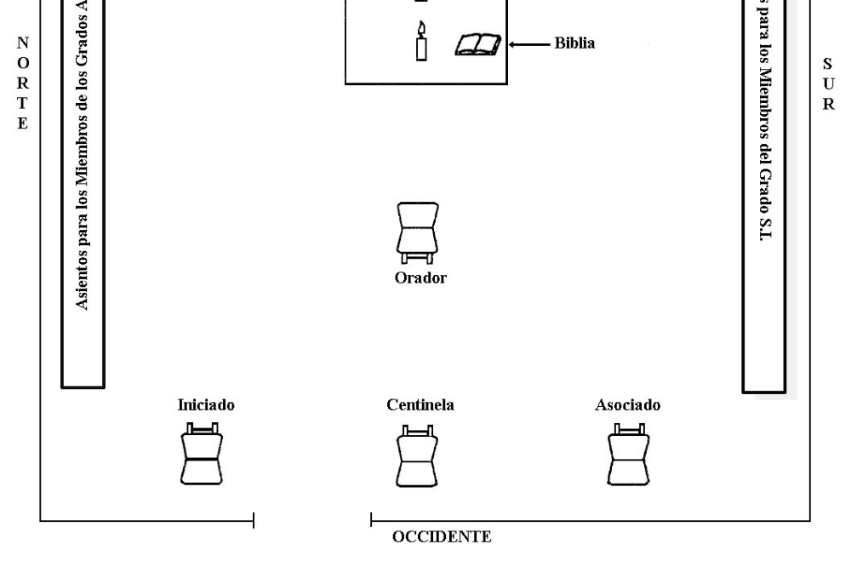
El Templo Martinista de
Heptada, según los Rituales actuales de la OMT. Nótese que
ahora el Pantáculo se
coloca al Oriente, y
no entre el Altar y la
mesa del Maestro.

Slide 5
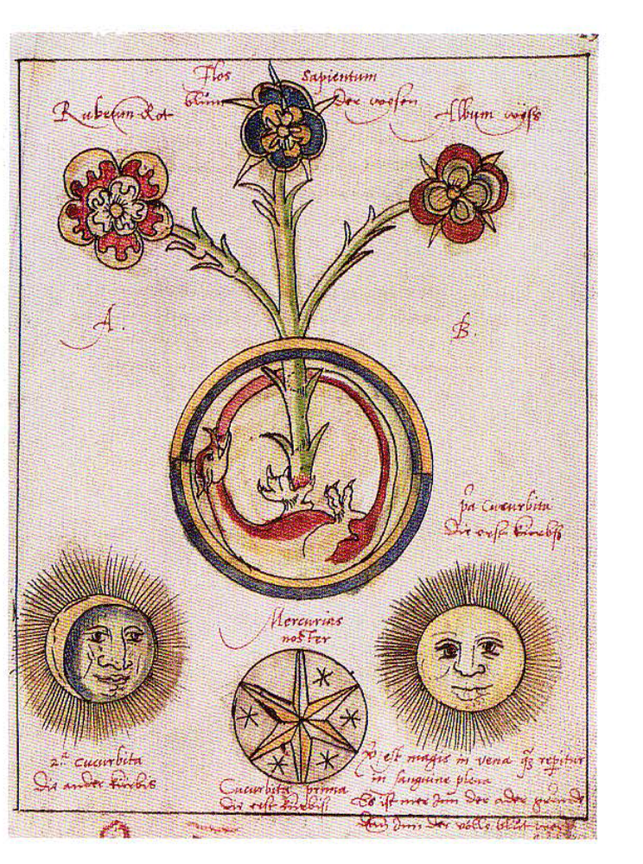
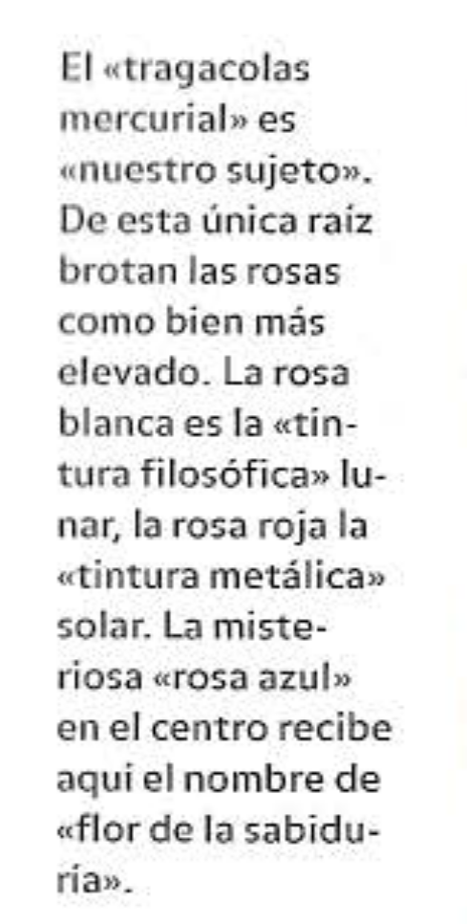
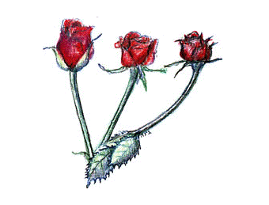
Una lectura alquímica de las
tres rosas sobre la mesa del
Maestro:

Slide 6
El Templo
Martinista,
preparado para
una Iniciación,
según los
Rituales actuales
de la OMT.
La “M” indica la
posición del
Maestro en diversos
momentos del
Ritual.
El “Recipiente” es
donde se quema
el Juramento y
se recogen sus
cenizas.

Slide 7
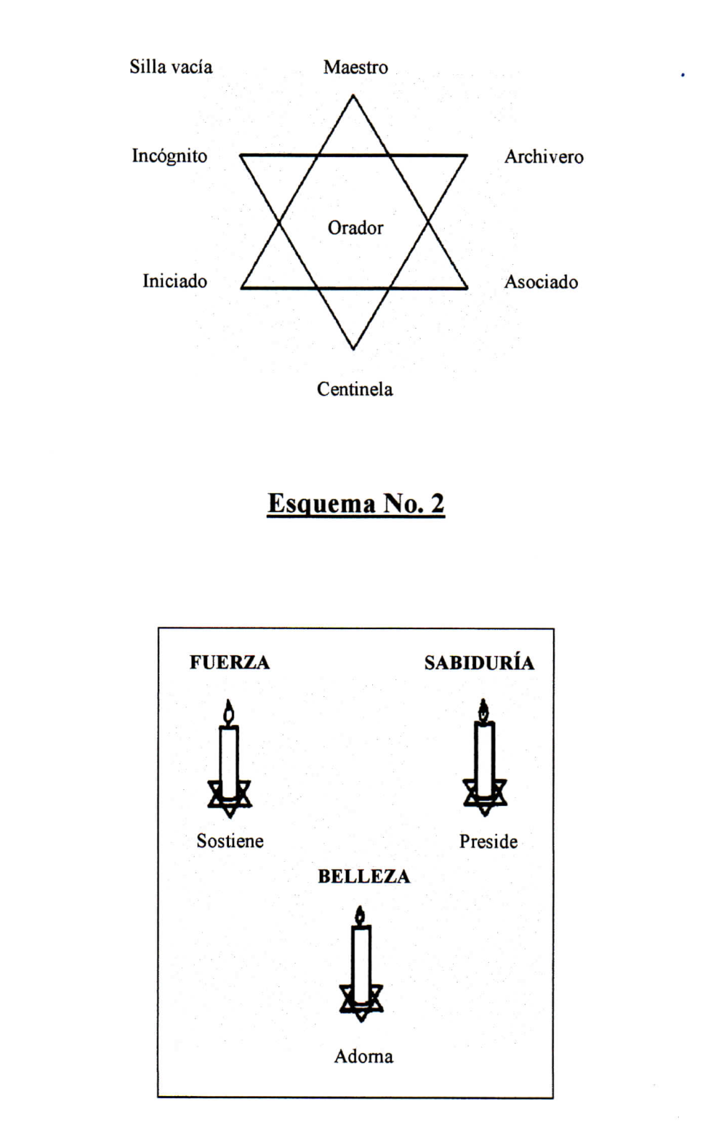
Disposición
simbólica de
luces y Oficiales
en el Templo.

Slide 8
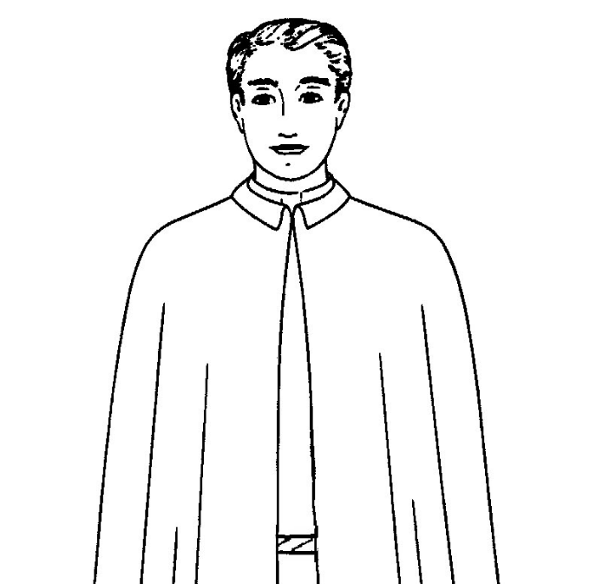
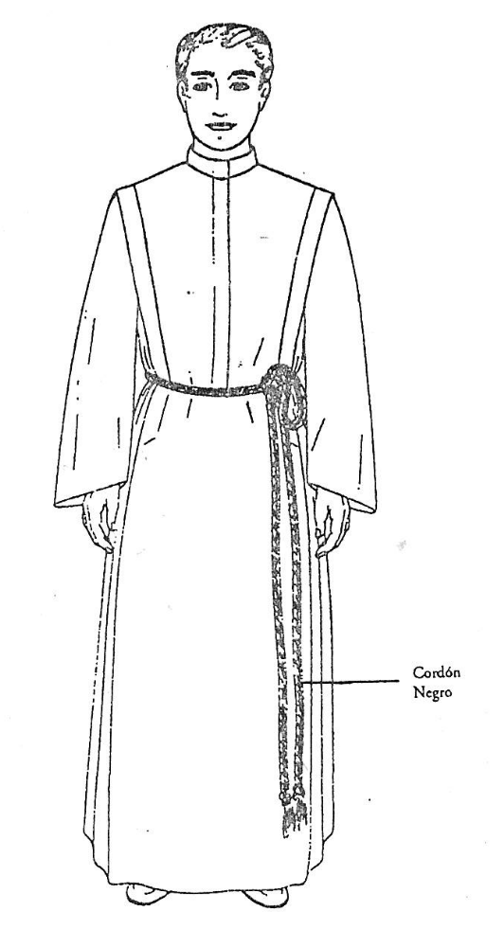
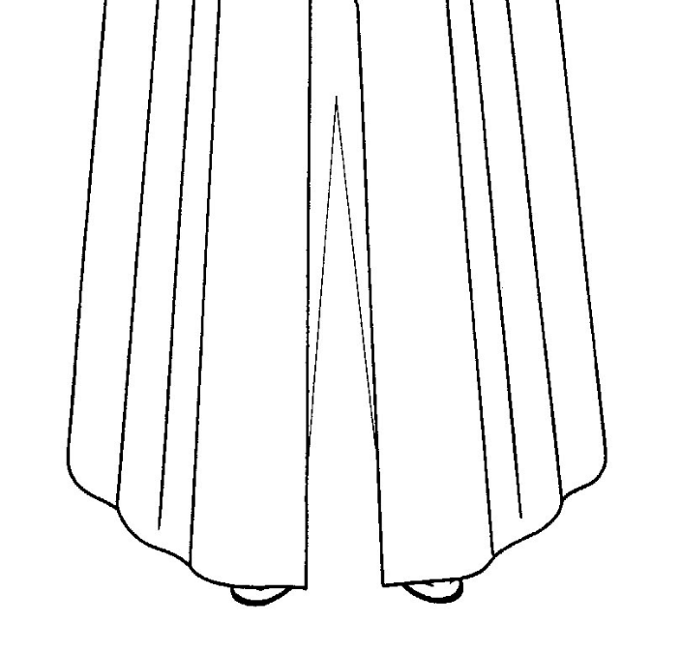
Túnica, capa y cordón

Slide 9
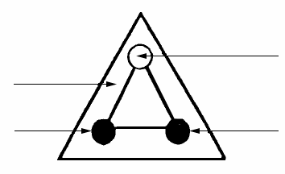
Joya del Hermano Asociado. Los puntos de abajo son negro y rojo,
el de arriba blanco. El triángulo es dorado.

Slide 10
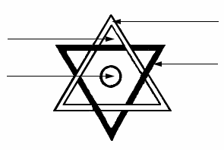
Joya del Iniciado. Los triángulos son rojo y negro,
el punto central blanco, el resto azul.

Slide 11
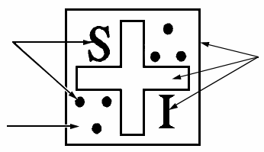
Joya del Maestro. Todas las líneas, puntos y letras son de color oro.

Slide 12
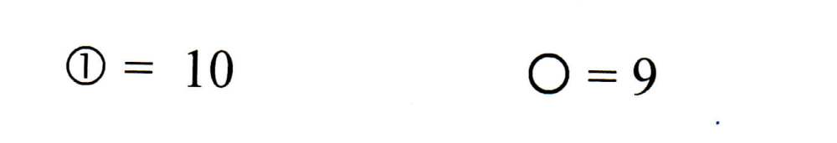
“Si el círculo simboliza la limitación del mundo material, igualmente representa toda la Creación, en todas sus fases. En el primer caso, se le llama “círculo artificial”. En el segundo, se le nombra “círculo natural”, ya que se crea por la expansión natural de su centro y crece en todas las direcciones simultáneamente, sin que sea posible saber dónde se encuentra su centro o su circunferencia.
Por esa razón, el círculo natural es el símbolo de la Creación, en su aspecto de totalidad. En la Tradición Martinista, se representa por el número diez, escrito con el número 1 rodeado de un círculo. Por lo que se refiere al círculo artificial, asociado al mundo material, corresponde al número 9.”

Slide 13
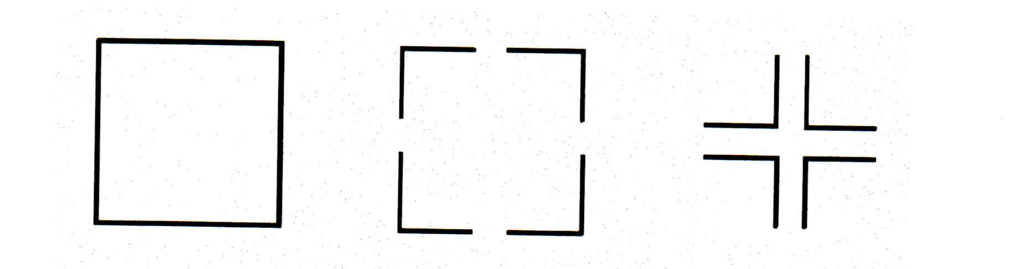
La Tradición Martinista atribuye a la cruz el número cuatro.
Desde el punto de vista esotérico, la cruz tiene un vínculo particular
con el cuadrado, asociado al
mismo número. En efecto, éste puede construirse a partir de una cruz,
como lomuestra el esquema. En el mismo se advierte que se
puede descomponer un cuadrado en cuatro escuadras,
el cambio de orientación de las cuatro escuadras forma una cruz.
Existen numerosas relaciones entre la cruz, el cuadrado y el
punto, es decir, la unidad.

Slide 14
Diversos esquemas simbólicos utilizados en la OMT

Slide 15
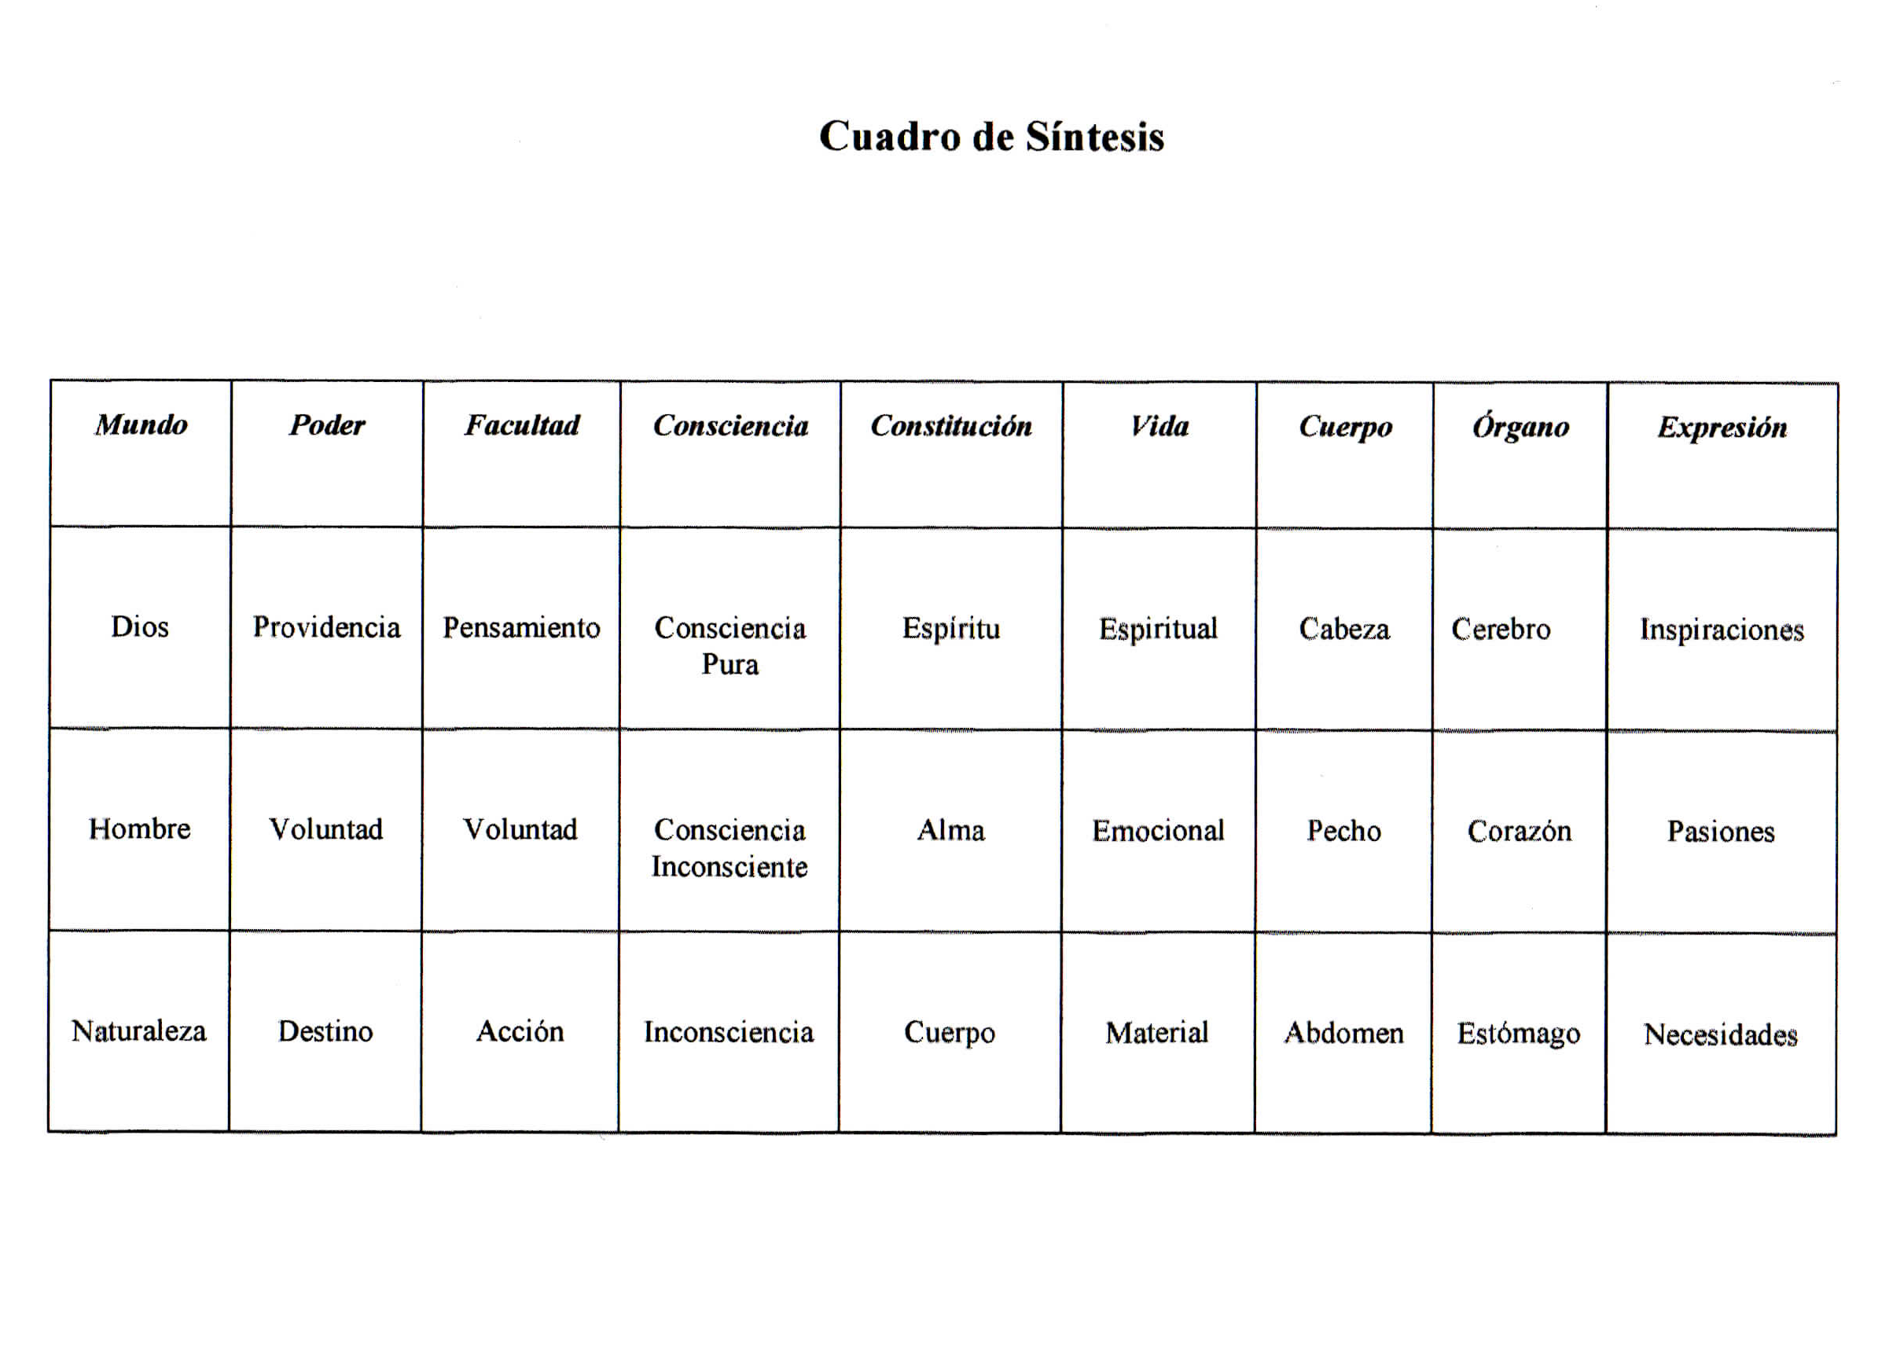

Slide 16
Dr. Jorge Norberto Cornejo
Buenos Aires - Argentina
mognitor1@yahoo.com.ar

